Slide 1



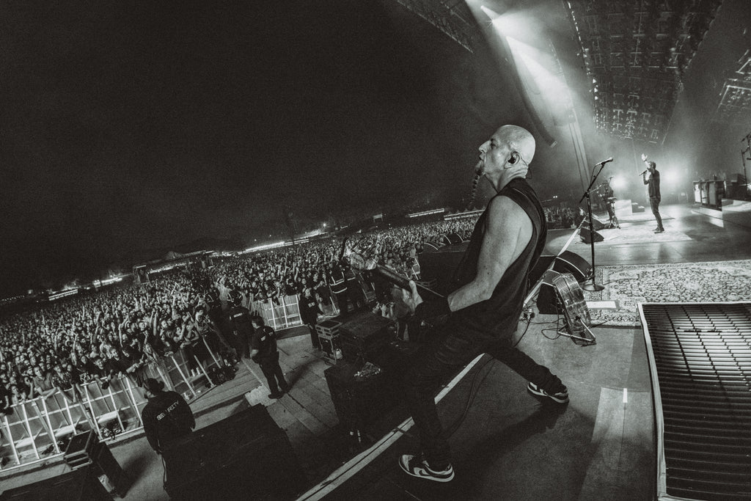
-Heavy Metal-
FEITO POR BRENO OTÁVIO

Slide 2

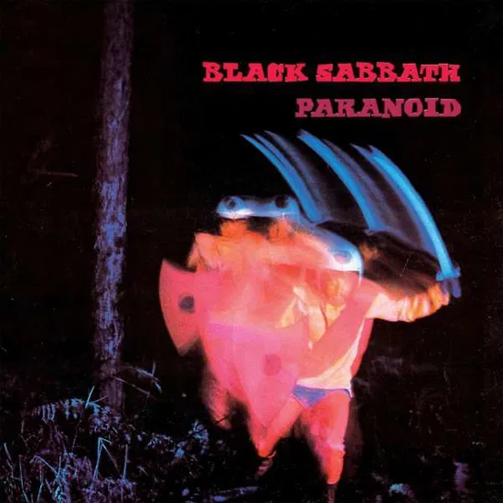

COntexto
Contexto - História do Metal
O heavy metal surgiu no final dos anos 60', principalmente no Reino Unido e nos Estados Unidos.
Devido a revolução do Rock, que estava se dividindo e formando novos gêneros.
O Metal veio com ideias de Liberdade, Crítica e principalmente Inovação.

Slide 3



contexto
Contexto pessoal
Como e quando Surgiu?
Como está inserido no dia a dia?
Por que o tema foi escolhido?
Valores atrelados ao tema

Slide 4

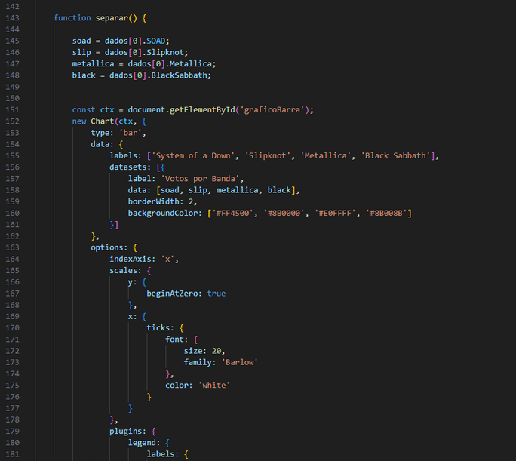
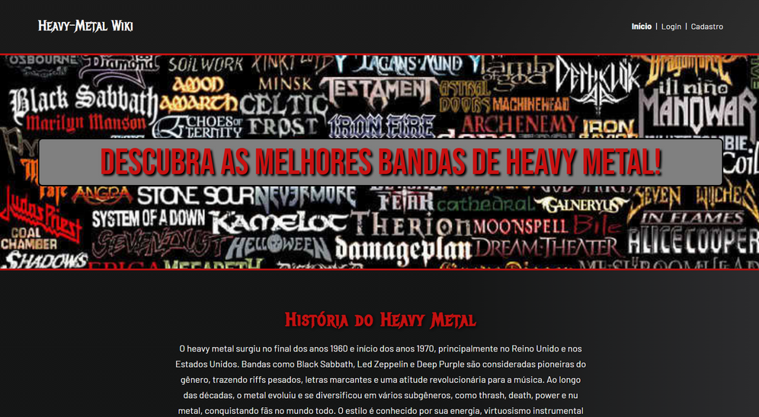

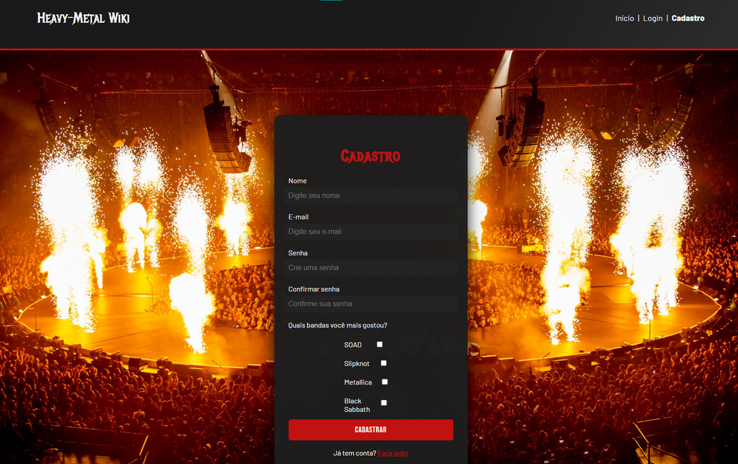

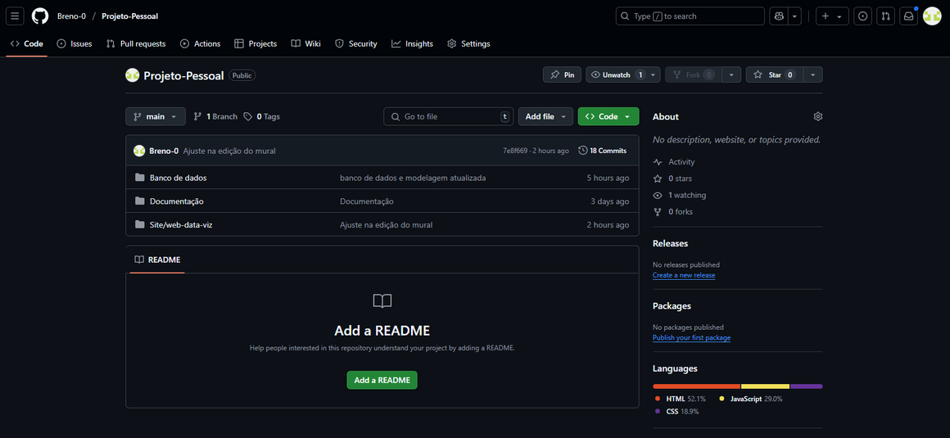
projeto

Slide 5



dificuldades
Superações
Aprender e aplicar a
parte técnica
Estilização
Organização do tempo
e outras demandas
Implementação
API

Slide 6

Agradecimentos
Professores:
Marcos
Rosim
Giuliana
Amigos:
Guilherme Silva
Michel Tito
Lucas miralha
Gustavo Bello
João de Oliveira

Slide 7

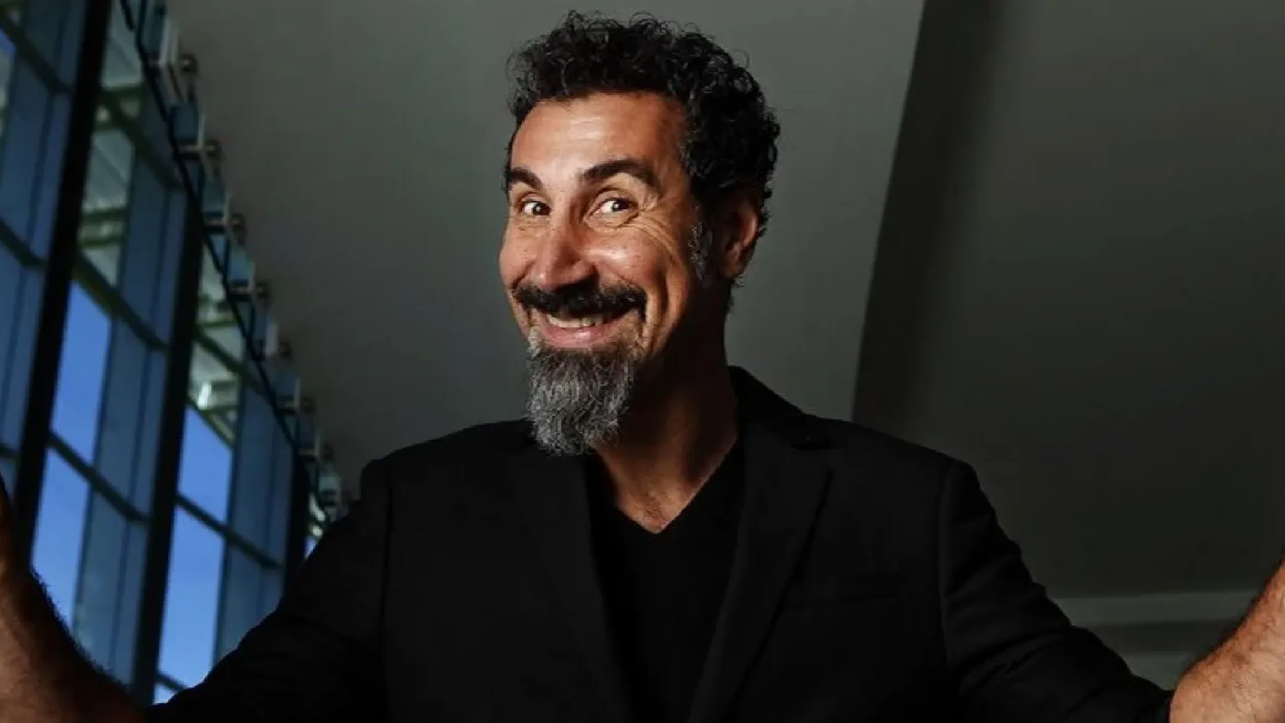
Obrigado !
Serj Tankian
-Vocalista System of a Down-

